Slide 1
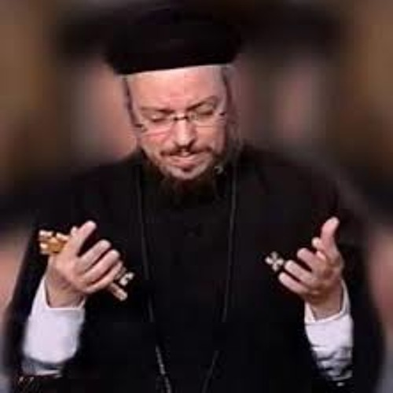
يا سيد اِسمع
يا سيد اغفر

Slide 2
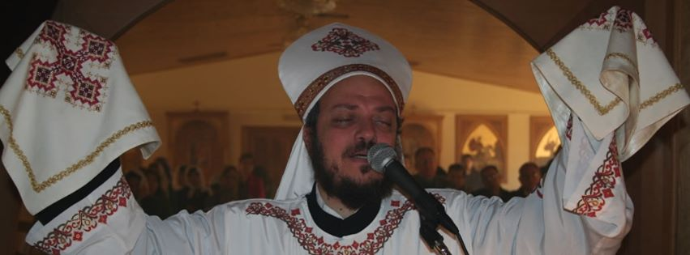
يا سيد اِسمع يا سيد اغفر
يا سيد اصغي ولا تبطىء

Slide 3

بايدين مرفوعة ليك
وقلوب تصرخ اليك
ارجوك ربى تجيب
لا يخزى منتظريك

Slide 4
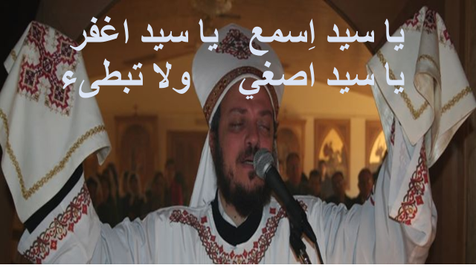

Slide 5
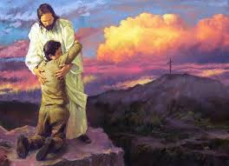
يا اله المساكين احكم للمظلومين
وانعم لينا حتى بفتات خبز البنين

Slide 7
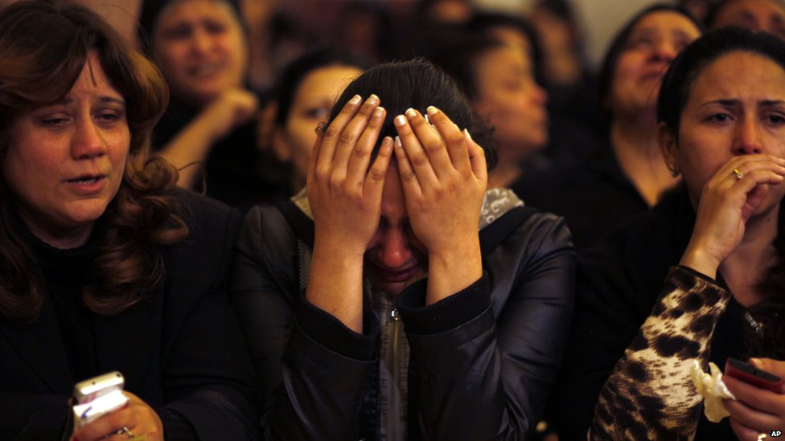
راجعين لك يا الهنا
بعيون مليانة دموع
البر لك وحدك
ولنا خزي الوجوه

Slide 9
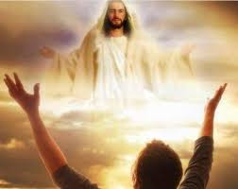
فوق كل عالي عالي يا رب الجنود
والحرب لك يا الهنا والغلبة بك يا يسوع

